Slide 1
Тан Цзяоцзяо (Tang Jiaojiao)/WX498299
30.05.2020
Тан Цзяоцзяо (Tang Jiaojiao)/WX498299
Новый
Сюй Нинян (Xu Ningyang)/WX450201
30.06.2020
Сюй Нинян (Xu Ningyang)/WX450201
Обновление
Ван Син (Wang Xing)/WX921123
20.08.2020
Ван Син (Wang Xing)/WX921123
Обновление

Slide 2
Эволюция архитектуры систем хранения данных

Slide 3
С развитием облачных вычислений и больших данных архитектура систем хранения меняется от разрозненных хранилищ до централизованных СХД и постепенно эволюционирует в сетевые виртуализированные массивные облачные системы хранения данных. Хранилищу необходимо поддерживать не только стандартные сервисы, включая управление данными, репликацию данных, мгновенные снимки, зеркалирование и миграцию, но и такие функции, как аварийное восстановление данных, обеспечение целостности данных, виртуализированная конвергенция, эластичные вычисления и расширение ресурсов. Работа этих сервисов и функций зависит от продуманной архитектуры системы хранения.

Slide 4
По завершении данного курсы вы узнаете:
эволюцию архитектуры систем хранения и способы их расширения;
архитектуру продуктов хранения данных Huawei.

Slide 5
Эволюция архитектуры систем хранения данных
Способы расширения систем хранения данных
Архитектура продуктов хранения данных Huawei

Slide 6
Эволюция архитектуры систем хранения данных
Двойные контроллеры
Распределенная архитектура
Один контроллер
Множество контроллеров
Notes:
Системы хранения данных эволюционировали от одного контроллера к взаимному резервированию двойных контроллеров, которые обрабатывали свои собственные задачи перед одновременной обработкой данных. Позже была реализована параллельная симметрическая обработка данных для нескольких контроллеров. Благодаря развитию облачных вычислений и больших данных распределенное хранилище широко используется.
В настоящее время хранилища данных с одним контроллером используются редко. Большинство систем хранения начального и среднего уровня используют архитектуру с двумя контроллерами, в то время как большинство критически важных систем хранения данных используют архитектуру с множеством контроллеров.

Slide 7
Хранилище данных с одним контроллером
Интерфейс SCSI
Логические диски представлены хостам как номера LUN.
Контроллер
Терминатор
Контроллер SCSI
ОС
Хост
Хранилище данных с одним контроллером
Notes:
JBOD (Just a Bound Of Disks) — это собрание дисков, которое называется дисковым шасси.
Внешний дисковый массив с контроллерами RAID. При помощи дискового шасси дисковый массив виртуализирует внутренние диски в логические диски через RAID-контроллеры, а затем подключается к интерфейсу SCS на хосте через внешний интерфейс SCSI.
Независимое внешнее устройство. Диски и контроллеры являются независимыми внешними устройствами сервера. Эти устройства позволили технологии хранения данных стать значительной независимой сферой, которая продолжает расти.
Если система хранения данных имеет только один модуль контроллера, это единая точка отказа (SPOF).

Slide 8
Хранилище данных с двумя контроллерами
Сервисы работают только на одном контроллере
Сервисы работают на двух контроллерах
Контроллер A
Контроллер B
Контроллер A
Контроллер B
Активный-резервный
Активный-активный
Notes:
Активный-резервный
Также известна как система высокой доступности (HA), то есть одновременно работает только один контроллер, в то время как другой находится в режиме ожидания, синхронизирует данные и осуществляет мониторинг работы сервисов. Если на активном контроллере происходит сбой, работа сервисов переключается на резервный контроллер. Кроме того, активный контроллер выключается или перезапускается до переключения, чтобы предотвратить разделение вычислительных мощностей. Шина активного контроллера освобождается, затем переключается работа шин back-end и front-end.
Активный-активный
Два контроллера работают одновременно. Каждая шина подключается ко всем шинам back-end, но каждая шина управляется только одним контроллером. Каждый контроллер управляет половиной всех шин back-end. Если один контроллер неисправен, другой начинает управлять работой всех шин. Это более эффективно, чем режим «активный-резервный».
В настоящее время архитектура с двумя контроллерами используется в основном в распространенных системах хранения данных начального и среднего уровня.

Slide 9
Эволюция архитектуры систем хранения среднего уровня
Конфигурация фиксированной системы хранения данных
Избыточная конфигурация с двумя контроллерами «активный-активный»
Гибкая конфигурация аппаратных компонентов
Гибкая конфигурация функций программного обеспечения
Предоставляются ограниченные интерфейсы Fibre Channel. Низкий уровень гибкости. Расширение емкости может быть осуществлено только путем каскадирования дисковых блоков.
Архитектура «активный-пассивный» с одним и двумя контроллерами постепенно эволюционирует в архитектуру «активный-активный».
Поддерживаются интерфейсные модули Fast Ethernet (FE), что значительно повышает гибкость и масштабируемость.
Количество портов можно выбрать в соответствии с требованиями.
Унифицированное хранилище, поддерживающее протоколы SAN и NAS становится точкой доступа. Пользователи могут при необходимости гибко настраивать сервисы с множеством протоколов.
Notes:
Системы хранения среднего уровня всегда используют независимую архитектуру с двумя контроллерами. Контроллеры обычно имеют модульное оборудование.
Эволюция систем хранения среднего уровня сосредоточена в основном на скорости интерфейсов хоста и дисковых интерфейсов, а также количестве портов.
Общим форм-фактором является конвергенция сервисов хранения данных SAN и NAS.

Slide 10
Хранилище с множеством контроллеров
Контроллер A
Контроллер B
Контроллер C
Контроллер D
Контроллер SAS
Контроллер SAS
Контроллер SAS
Контроллер SAS
Расширитель SAS
Расширитель SAS
Блок дисков
Блок дисков
Notes:
Для большинства критически важных систем хранения данных используется архитектура с множеством контроллеров.
Ниже приведены основные модели архитектуры.
Шинная архитектура
Архитектура Hi-Star
Архитектура прямого подключения
Архитектура виртуальной матрицы

Slide 11
Эволюция архитектуры критически важных хранилищ
Шинная архитектура
Архитектура Hi-Star
Архитектура прямого подключения
Архитектура виртуальной матрицы
Масштабируемая архитектура с несколькими контроллерами на базе взаимного подключения шин и расширение благодаря более мощным процессорам, интерфейсным модулям, памяти и протоколам.
Подключение на основе коммутатора интерфейсов front-end, дисковых интерфейсов back-end и модулей кэш-памяти, а также соединение с back-end-соединением Fibre Channel.
Front-end-интерфейсы и дисковые интерфейсы back-end непосредственно подключаются к ресурсам кэш-памяти, чтобы избежать задержки из-за соединения шины и коммутатора.
Режим внешнего расширения, режим полного переключения, платформа x86 и свободное соединения
Notes:
В 1990 году компания EMC запустила Symmetrix, архитектуру полной шины. Параллельная шина соединяет интерфейсные модули front-end, модули кэш-памяти и дисковые интерфейсы back-end для обмена данными и сигналами в режиме мультиплексирования во времени.
В 2000 году компания HDS применила архитектуру коммутации для продуктов Lightning 9900. Модули интерфейсов, модули кэш-памяти и модули интерфейсов дисков back-end были подключены в двух избыточных коммутируемых сетях, что в десятки раз увеличило каналы связи по сравнению с шинной архитектурой. Внутренняя шина перестала быть узким местом для производительности.
В 2003 году компания EMC запустила серию DMX, основанную на архитектуре с технологией подключения «каждый с каждым». Все модули были подключены в режиме «точка-точка», что позволило получить теоретически большую внутреннюю полосу пропускания, но усложняя систему и ограничивая масштабируемость.
В 2009 году, чтобы снизить расходы на разработку аппаратного обеспечения, компания EMC запустила архитектуру распределенной коммутации, подключив отдельный модуль коммутатора к тесно связанной системе хранения данных с двумя контроллерами. Благодаря этому достигался баланс стоимости и масштабируемости.
В 2012 году компания Huawei запустила серию OceanStor Huawei 18000, продукт хранения критически важных данных, также основанный на архитектуре распределенной коммутации.

Slide 12
Эволюция технологий программного обеспечения хранилищ
Повышение надежности данных
Упрощение управления данными
Повышение эффективности места
Оптимизация работы сервисов
Появление технологий мгновенного снимка, клонирования и репликации данных (синхронной и асинхронной).
Гибкое управление устройствами хранения осуществляется централизованным ПО управления. Технология тонкого резервирования позволяет решать конфликты между инвестициями ресурсов и оптимальным использованием.
Многоуровневое хранилище способствует использованию пространства хранения и эффективности работы сервисов. Технология дедупликации данных снижает расходы на обслуживание и расширение емкости.
Производительность оптимизируется в зависимости от типов сервисов. Ресурсы распределяются в зависимости от значимости сервисов. Ресурсы хранения сбалансированы и совместно используются гибко и глобально.
Notes:
Система хранения данных объединяет ненадежные и низкопроизводительные диски, чтобы обеспечить высоконадежное и высокопроизводительное хранилище при помощи эффективного управления.
Системы хранения данных обеспечивают совместное использование данных, просты в управлении и предоставляют удобные функции защиты данных. Программное обеспечение систем хранения данных эволюционировало от базовых RAID и кэш-памяти к функциям защиты данных, например мгновенным снимкам и репликации, к динамическому управлению ресурсами с повышенной эффективностью управления данными, а также дедупликацией и многоуровневым хранение с повышенной эффективностью.

Slide 13
Распределенная архитектура хранения
Индикатор iSCSI
Клиент HDFS
Клиент S3/Swift
VBS
Вычислительный узел
Вычислительный узел
VBS
EDS-F
EDS-F
EDS-F
Сервис OBJ
Сервис OBJ
Сервис OBJ
EDS-B
EDS-B
EDS-B
Сервис HDFS
Сервис HDFS
Сервис HDFS
Блоковый сервис
Блоковый сервис
Блоковый сервис
Индекс OBJ
Индекс OBJ
Индекс OBJ
Пул хранения (блок)
Пул хранения (HDFS)
Пул хранения (объект)
Индекс
Индекс
Индекс
Индекс
Индекс
Индекс
MDC
MDC
MDC
OSD
OSD
OSD
OSD
OSD
OSD
OSD
OSD
OSD
CM
CM
CM
Узел сервера
Узел сервера
Узел сервера
Узел сервера
Узел сервера
Узел сервера
Узел сервера
Узел сервера
Узел сервера
Примечание. Для описания распределенной архитектуры хранения в качестве примера используется Huawei OceanStor 100D.
Notes:
Распределенная система хранения организует локальные жесткие диски (HDD) и твердотельные накопители (SSD) серверов общего назначения в крупномасштабный пул ресурсов хранения данных, затем распределяет данные на несколько серверов хранения.
В настоящее время распределенное хранилище Huawei заимствует опыт Google, создавая распределенную файловую систему на нескольких серверах, а затем реализуя сервисы хранения данных в файловой системе.
Большинство узлов хранения являются серверами общего назначения. Система Huawei OceanStor 100D совместима с множеством серверов x86 общего назначения и серверами Arm.
Протокол: уровень протокола хранения. Блоки, объекты, HDFS и файловые службы поддерживают доступ для локального монтирования по iSCSI или VSC, доступ S3/Swift, доступ HDFS и доступ NFS соответственно.
VBS: уровень доступа блоков FusionStorage Block. Ввод-вывод пользователей передается в VBS по iSCSI или SCSI.
EDS-B: предоставляет сервисы блоков с корпоративными возможностями, а также принимает и обрабатывает ввод/вывод от VBS.
EDS-F: предоставляет сервис HDFS.
Контроллер метаданных (MDC): устройство управления метаданными управляет статусом узла распределенного кластера, правилами распределения данных и правилами восстановления данных.
Устройство хранения объектов (OSD): устройство хранения данных пользователей в распределенных кластерах устройства хранения объектов.
Диспетчер кластеров (CM): управляет информацией кластера.

Slide 14
Эволюция архитектуры систем хранения данных
Способы расширения систем хранения данных
Архитектура продуктов хранения данных Huawei

Slide 15
Вертикальное и горизонтальное масштабировние
Объем сервисных данных продолжает расти с продолжающимся развитием корпоративных информационных систем и постоянно растущим масштабом сервисов. Первоначальная конфигурация систем хранения часто недостаточна для удовлетворения этих требований. Расширение емкости системы хранения стало одной из основных проблем системных администраторов. Существует два метода расширения емкости: горизонтальное и вертикальное масштабирование. Ниже в качестве примера приведены продукты хранения данных Huawei для описания этих двух методов.
Контроллеры хранилища
Контроллеры хранилища
Устройства (блоки и диски)
Контроллеры хранилища
Контроллеры хранилища
Горизонтальное масштабирование
Fabric коммутатора
Контроллеры хранилища
Вертикальное масштабирование
Контроллеры хранилища
Вертикальное масштабирование архитектуры
Горизонтальное масштабирование архитектуры
Notes:
Вертикальное масштабирование
Эта традиционная архитектура вертикального масштабирования постоянно добавляет диски хранения данных в существующие системы хранения для соответствия требованиям.
Преимущество: простая эксплуатация на начальной стадии.
Недостаток: по мере увеличения масштаба системы хранения данных, увеличение ресурсов достигает узкого места.
Горизонтальное масштабирование
При этом методе горизонтального расширения архитектуры для соответствия требованиям добавляются контроллеры.
Преимущество: по мере увеличения масштаба снижается цена на единицу и повышается эффективность.
Недостаток: растущая сложность программного обеспечения и управления.

Slide 16
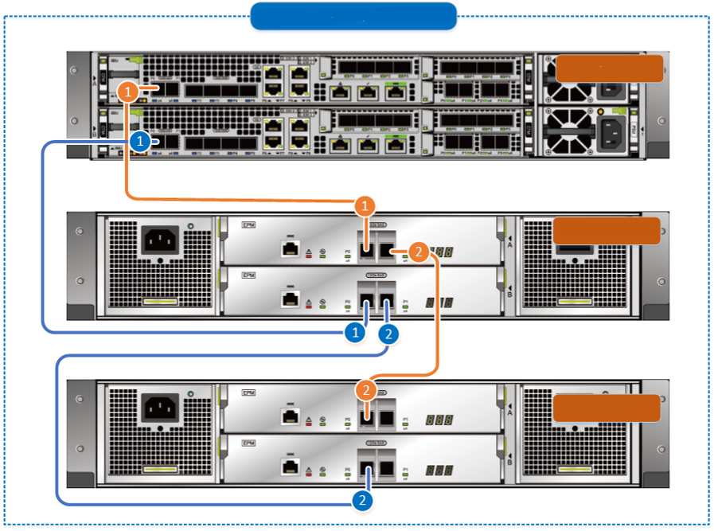
Принципы сетевого вертикального масштабирования блока дисков SAS
Добавление блока дисков SAS с двумя устройствами в существующую петлю
Блок контроллеров
Блок дисков SAS с двумя устройствами 0
Блок дисков SAS 1
Notes:
В качестве примера используется блок дисков SAS Huawei.
Согласованность портов: в петле порт EXP блока дисков верхнего уровня соединен с портом PRI блока дисков нижнего уровня.
Сеть с двумя плоскостями: модуль расширения A подключается к контроллеру A, в то время как модуль расширения B подключается к контроллеру B.
Симметричная сеть: на контроллерах A и B симметричные порты и слоты подключены к одному же блоку дисков.
Сеть соединений в прямом и обратном направлении: модуль расширения A использует переднее соединение, в то время как модуль расширения B использует обратное соединение.
Глубина каскадного соединения: количество каскадных блоков дисков в петле не может превышать лимит.

Slide 17
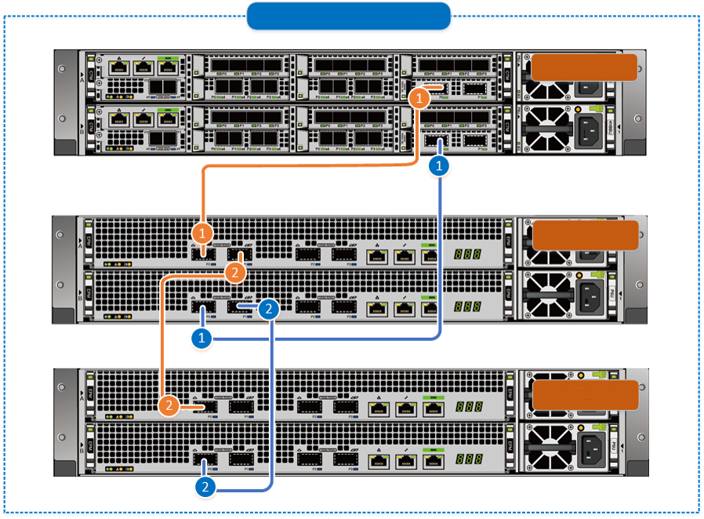
Принципы сетевого вертикального масштабирования умного блока дисков
Добавление умного блока дисков с двумя устройствами в существующую петлю
Блок контроллеров
Умный блок дисков 0
Умный блок дисков 1
Notes:
В качестве примера используется умный блок дисков Huawei.
Согласованность портов: в петле порт EXP (P1) блока дисков верхнего уровня соединен с портом PRI (P0) блока дисков нижнего уровня.
Сеть с двумя плоскостями: модуль расширения A подключается к контроллеру A, в то время как модуль расширения B подключается к контроллеру B.
Симметричная сеть: на контроллерах A и B симметричные порты и слоты подключены к одному же блоку дисков.
Сетевое переднее подключение: модули расширения A и B используют переднее подключение.
Глубина каскадного соединения: количество каскадных блоков дисков в петле не может превышать лимит.

Slide 18
Горизонтальное масштабирование PCIe и IP
Горизонтальное масштабирование PCIe выполняется по протоколу PCIe, в то время как горизонтальное масштабирование IP работает на базе протокола IP.
Крупные компании
Хранилище критически важных данных
Приоритет производительности
Горизонтальное масштабирование PCIe
Средние компании
Хранилище среднего уровня
Баланс производительности и стоимости
Горизонтальное масштабирование IP
Небольшие компании
Хранилище низкого уровня
Приоритет стоимости
Горизонтальное масштабирование IP
Notes:
Горизонтальное масштабирование IP используется для устройств начального и среднего уровня Huawei OceanStor V3 и V5, устройств Huawei OceanStor V5 Kunpeng и устройств Huawei Dorado V6. Горизонтальное масштабирование IP интегрирует протоколы TCP/IP, RDMA и iWARP для реализации переключения сервисов между контроллерами, что соответствует тенденции применения только IP для сетей центров обработки данных.
Горизонтальное масштабирование PCIe используется для устройств Huawei OceanStor 18000 V3 и V5, а также для устройств Huawei OceanStor Dorado V3. Горизонтальное масштабирование PCIe объединяет каналы PCIe и технологию RDMA для реализации переключения сервисов между контроллерами.

Slide 19
Технологии горизонтального масштабирования, используемые в системах хранения данных Huawei
ОС OceanStor
XNET
XNET-PCIe
XNET RDMA
XNET UDP
PCIE DRV
IB
транспорт
iWARP
UDP
TCP
IP
PCIe
IB
ETH
Notes:
Горизонтальное масштабирование PCIe обладает высокой полосой пропускания и низкой задержкой.
Горизонтальное масштабирование IP использует стандартные инфраструктуру и технологии центра обработки данных (такие как ETH, TCP/IP и iWARP), а также стимулирует разработку запатентованных микросхем Huawei для продуктов начального и среднего уровня.

Slide 20
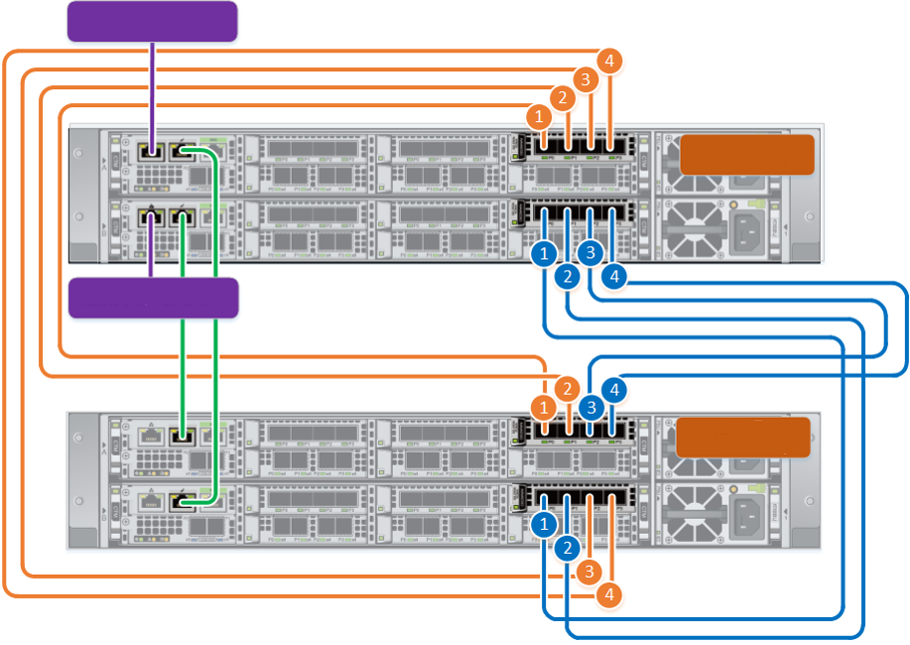
Сетевое масштабирование
Подключение к сети управления пользователя
Блок контроллеров
0 (исходный)
Подключение к сети управления пользователя
Блок контроллеров
1 (новый)
На этом рисунке показано горизонтальное сетевое масштабирование твердотельных хранилищ Huawei OceanStor Dorado 5000 V6 и 6000 V6.
Прямое соединение с четырьмя контроллерами

Slide 21
Процесс записи на локальном устройстве
1
2
SAN
LUN
1
Коммутируемая сеть PCIe
2
4
Движок 0
Движок 1
Движок 2
Движок 3
3
5
Notes:
LUN, в который хост записывает данные, принадлежит движку, которому хост предоставляет запись ввода/вывода. Процесс описан ниже.
Хост предоставляет запись ввода/вывода на движок 0.
Движок 0 записывает данные в локальный кэш, реализует зеркальную защиту и возвращает сообщение, указывающее на успешную запись данных.
Движок 0 передает грязные данные на диск. Если целевой диск находится на локальном компьютере, движок 0 непосредственно предоставляет запись ввода/вывода.
Если целевой диск находится на удаленном устройстве, движок 0 предоставляет ввод/вывод другому движку (например, движку 1), где находится диск.
Движок 1 записывает грязные данные на диски.

Slide 22
Процесс записи на удаленном устройстве
1
4
SAN
1
4
LUN
2
Коммутируемая сеть PCIe
3
6
Движок 0
Движок 1
Движок 2
Движок 3
5
7
Notes:
LUN, в который хост записывает данные, не принадлежит движку, которому хост предоставляет запись ввода/вывода. Процесс описан ниже.
Хост предоставляет запись ввода/вывода на движок 2.
После обнаружения того, что LUN принадлежит движку 0, движок 2 передает запись ввода/вывода движку 0.
Движок 0 записывает данные в локальный кэш, реализует зеркальную защиту и возвращает сообщение движку 2, указывающее, что данные записаны.
Движок 2 возвращает хосту сообщение об выполнении записи.
Движок 0 передает грязные данные на диск. Если целевой диск находится на локальном компьютере, движок 0 непосредственно предоставляет запись ввода/вывода.
Если целевой диск находится на удаленном устройстве, движок 0 предоставляет ввод/вывод другому движку (например, движку 1), где находится диск.
Движок 1 записывает грязные данные на диски.

Slide 23
Процесс чтения на локальном устройстве
1
2
SAN
1
LUN
2
Коммутируемая сеть PCIe
5
8
Движок 1
Движок 2
Движок 3
Движок 0
3
4
6
7
Notes:
LUN, с которого хост читает данные, принадлежит движку, которому хост предоставляет запись ввода/вывода. Процесс описан ниже.
Хост предоставляет запись ввода/вывода на движок 0.
Если читаемые данные ввода/вывода попадает в кэш-память движка 0, движок 0 возвращает данные хосту.
Если читаемые данные ввода/вывода не попадают в кэш-памяти движка 0, движок 0 считывает данные с диска. Если целевой диск находится на локальном компьютере, движок 0 считывает данные с диска.
После того, как читаемые данные ввода/вывода попадают в локальную память, движок 0 возвращает данные хосту.
Если целевой диск находится на удаленном устройстве, движок 0 предоставляет ввод/вывод другому движку (например, движку 1), где находится диск.
Движок 1 считывает данные с диска.
Движок 1 выполняет чтение данных.
Движок 1 возвращает данные движку 0, а затем движок 0 возвращает данные хосту.

Slide 24
Процесс чтения на удаленном устройстве
1
4
SAN
1
4
LUN
2
Коммутируемая сеть PCIe
3
7
10
Движок 1
Движок 2
Движок 3
5
Движок 0
6
8
9
Notes:
LUN, с которого хост считывает данные, не принадлежит движку, которому хост предоставляет запись данных ввода/вывода. Процесс описан ниже.
LUN не принадлежит движку, который предоставляет чтение данных ввода/вывода, а хост предоставляет чтение данных ввода/вывода движку 2.
После обнаружения того, что LUN принадлежит движку 0, движок 2 передает читаемые данные ввода/вывода движку 0.
Если читаемые данные ввода/вывода попадают в кэш-память движка 0, движок 0 возвращает данные движку 2.
Движок 2 возвращает данные хосту.
Если читаемые данные ввода/вывода не попадают в кэш-памяти движка 0, движок 0 считывает данные с диска. Если целевой диск находится на локальном компьютере, движок 0 считывает данные с диска.
После того, как читаемые данные ввода/вывода передаются локально, движок 0 возвращает данные движку 2, а затем движок 2 возвращает данные хосту.
Если целевой диск находится на удаленном устройстве, движок 0 передает данные ввода/вывода движку 1, где находится диск.
Движок 1 считывает данные с диска.
Движок 1 завершает чтение данных.
Движок 1 возвращает данные движку 0, движок 0 возвращает данные движку 2, а затем движок 2 возвращает данные хосту.

Slide 25
Эволюция архитектуры систем хранения данных
Способы расширения систем хранения данных
Архитектура продуктов хранения данных Huawei

Slide 26
Аппаратная архитектура с двумя контроллерами
Интерфейсный
модуль A0
...
Интерфейсный
модуль A7
Интерфейсный
модуль B7
...
Интерфейсный
модуль B0
Сервисная подсистема
PCIe 3.0 x8
PCIe 3.0 x8
Контроллер A
PCIe 3.0 x8
Контроллер B
Модуль вентиляторов 0
Модуль вентиляторов 0
Модуль вентиляторов 1
Модуль вентиляторов 1
Модуль вентиляторов 2
Модуль вентиляторов 2
Подсистема управления
Модуль управления интерфейсами A
Модуль управления интерфейсами B
12 В
12 В
BBU 0
BBU 1
Источник питания 0
Источник питания 1
BBU 2
BBU 3
Электромехани-ческая подсистема
Канал получения услуг
Канал управления
Питание
Notes:
Продукты хранения начального и среднего уровня Huawei используют архитектуру с двумя контроллерами по умолчанию.

Slide 27
Аппаратная архитектура с множеством контроллеров
Интерфейсный
модуль A0
...
Интерфейсный
модуль A5
Интерфейсный
модуль B5
...
Интерфейсный
модуль B0
PCIe 3.0 x8
PCIe 3.0 x8
Контроллер C
Контроллер D
Модуль вентиляторов 0
PCIe 3.0 x8
Модуль вентиляторов 0
Сервисная подсистема
Модуль вентиляторов 1
Модуль вентиляторов 1
Модуль вентиляторов 2
Модуль вентиляторов 2
Интерфейсный
модуль A0
...
Интерфейсный
модуль A5
Интерфейсный
модуль B5
...
Интерфейсный
модуль B0
PCIe 3.0 x8
PCIe 3.0 x8
Контроллер A
Контроллер B
Модуль вентиляторов 0
PCIe 3.0 x8
Модуль вентиляторов 0
Модуль вентиляторов 1
Модуль вентиляторов 1
Модуль вентиляторов 2
Модуль вентиляторов 2
Подсистема управления
Управление
Модуль управления интерфейсами A
Управление
Модуль управления интерфейсами B
12 В
12 В
Электромехан-ическая подсистема
BBU 0
BBU 1
Источник питания 0
Источник питания 1
Источник питания 2
Источник питания 3
BBU 2
BBU 3
Notes:
Продукты хранения критически важных данных Huawei используют архитектуру с несколькими контроллерами.

Slide 28
Архитектура с подключением «каждый с каждым»
I/O хоста
Сетевой адаптер
Сетевой адаптер
Полный доступ к FIM
Каждый FIM (front-end-модуль ввода/вывода) подключается ко всем четырем контроллерам через порты PCIe в блоке контроллеров. Этот модуль может одновременно получить доступ к четырем контроллерам благодаря многоканальной технологии в режиме «активный-активный».
FIM
FIM
FIM
FIM
Полное взаимное подключение контроллеров
192 ядра
192 ядра
Контроллеры в блоке контроллеров полностью взаимно подключены с помощью пассивной объединительной панели.
Общие интерфейсные модули RDMA на 100 Гбит/с используются для расширения в блоке контроллеров, что обеспечивает полное взаимное подключение между контроллерами 8/12/16.
BIM
BIM
BIM
BIM
192 ядра
192 ядра
Взаимное подключение дисков и блоков с блоками контроллеров
Блок контроллеров использует BIM (back-end-модуль ввода/вывода) для подключения блока дисков, к которому могут получить доступ все контроллеры блока.
Умный блок дисков имеет две группы восходящих портов и может подключаться к двум блокам контроллеров, что обеспечивает полное взаимное подключение между блоком дисков и восемью контроллерами.
Примечание. В качестве примера используются Huawei OceanStor Dorado 8000 и 18000 V6. Dorado 3000, 5000 и 6000 V6 не поддерживают архитектуру подключения «каждый с каждым».
Notes:
Полное взаимное подключение на front-end
Dorado 8000 и 18000 V6 поддерживают FIM, к которым могут одновременно получить доступ четыре контроллера в блоке контроллеров.
При получении данных ввода/вывода хоста FIM напрямую распределяет данные ввода/вывода соответствующим контроллерам.
Полное взаимное подключение контроллеров
Контроллеры в блоке контроллеров соединены каналами RDMA на 100 Гбит/с (40 Гбит/с для Dorado 3000 V6) на объединительной панели.
Для горизонтального масштабирования до нескольких блоков контроллеров любые два контроллера могут быть подключены напрямую, чтобы избежать переадресации данных.
Полное взаимное подключение на back-end
Dorado 8000 и 18000 V6 поддерживают BIM, которые позволяют подключить умный блок дисков к двум блокам контроллеров и открыть доступ для восьми контроллеров одновременно. Этот метод вместе с непрерывным зеркалированием позволяет системе переносить отказ 7 контроллеров из 8.
Dorado 3000, 5000 и 6000 V6 не поддерживают BIM. Блоки дисков, подключенные к Dorado 3000, 5000 и 6000 V6, доступны только одному блоку контроллеров. Непрерывное зеркалирование не поддерживается.

Slide 29
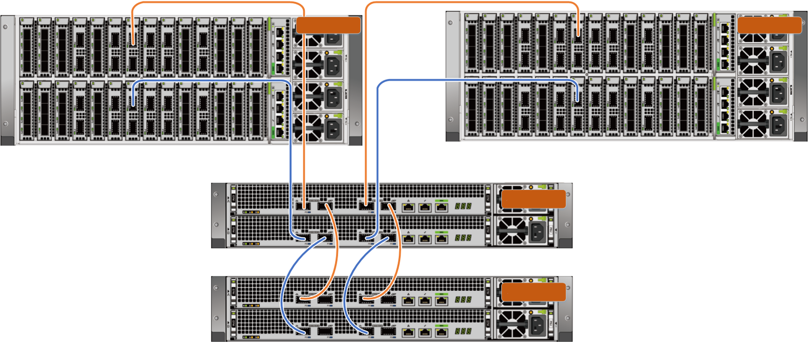
Блоки дисков с полным взаимным подключением
Блок контроллеров 0
Блок контроллеров 1
Блок дисков с двумя устройствами 0
Блок дисков с двумя устройствами 1
Notes:
Система хранения данных поддерживает три типа блоков дисков: SAS, умный SAS и умный NVMe. В настоящее время они не могут использоваться вместе в одной системе хранения данных.
Блоки данных на базе Smart SAS и умного NVMe используют один и тот же режим организации сети. В этом режиме блок контроллеров использует общий 2-портовый интерфейсный модуль RDMA на 100 Гбит/с для подключения к блоку дисков. Каждый интерфейсный модуль подключается к четырем контроллерам в блоке контроллеров через PCIe 3.0 x16. Таким образом, каждый блок дисков может быть одновременно доступен всем четырем контроллерам, что обеспечивает полное взаимное подключение между блоком дисков и четырьмя контроллерами. Умный блок дисков имеет две группы восходящих портов и может одновременно подключаться к двум блокам контроллеров. Это позволяет двум блокам контроллеров (восемь контроллеров) одновременно получать доступ к блоку дисков, реализуя полное взаимное подключение между блоком дисков и восемью контроллерами. При полном взаимном подключении между блоками дисков и восемью контроллерами система может использовать непрерывное зеркалирование для устойчивости в случае отказа 7 контроллеров из 8 без прерывания работы сервисов.

Slide 30
Глобальное совместное использование ресурсов E2E
Ведущий
SAN
Распределение на базе результатов хэширования
DHT
Глобальный кэш
...
...
Notes:
Симметричная архитектура
Все продукты поддерживают доступ хоста в режиме «активный-активный». Запросы могут быть равномерно распределены по каждому front-end-каналу.
Они устраняют владение LUN контроллеров, что облегчает использование LUN и балансирует нагрузку. Это достигается делением LUN на несколько фрагментов, которые затем равномерно распределяются всем контроллерам с помощью алгоритма DHT.
Продукты для критически важных данных сокращают задержку с помощью интеллектуальных FIM, которые разделяют LUN на фрагменты для ввода/вывода данных хостов и передают запросы на целевой контроллер.
Общий порт
Один порт совместно используется четырьмя контроллерами в блоке контроллеров..
Нагрузки сбалансированы без умножения путей хоста.
Глобальный кэш
Система напрямую записывает полученные данные ввода/вывода (в одном или двух фрагментах) в кэш соответствующего контроллера и отправляет подтверждение хосту.
Умное считывание данных кэша всех контроллеров поддерживает предварительное извлечение всех данных и метаданных LUN.
Глобальный пул
Пулы хранения равномерно распределяются на всех контроллерах, а RAID 2.0+ используется для управления всеми SSD в пуле хранения.

Slide 31
Переключение за считанные секунды. Хранение критически важных данных на базе FIM
Хост
Коммутатор Fibre Channel
Хосты не получают данных о переключении, работа каналов не прерывается.
Hi1822
Процесс I/O
Процесс I/O
Процесс I/O
Процесс I/O
Процесс управления системой
Процесс управления устройствами
Процесс управления конфигурацией
Процесс управления сетью
Пользовательский режим
Режим ядра ОС
Контроллер 0
Контроллер 1
Контроллер 2
Контроллер 3
Notes:
FIM хранилищ критически важных данных используют разработанный Huawei чип Hi1822 для подключения ко всем контроллерам блока контроллеров через четыре внутренних канала, и каждый front-end-порт предоставляет канал связи для хоста. Если любой контроллер перезапускается во время расширения, работа сервисов бесшовно переключается на другой контроллер без влияния на хосты и прерывания каналов.
Переключение за считанные секунды
Хост не знает о неисправностях контроллера. Переключение завершается в течение 1 секунды.
FIM
Неисправность контроллера не приводит к отключению front-end-соединения, и хост не знает о сбое работы контроллера.
Канал PCIe между FIM и контроллером отключается, и FIM обнаруживает неисправность контроллера.
Осуществляется переключение работы сервисов между контроллерами, и FIM перераспределяет запросы хоста другим контроллерам.
Время переключения составляет около 1 секунды, что намного короче, чем переключение, выполняемое программным обеспечением с несколькими путями (10-30 с).
Dorado 8000 и 18000 V6 поддерживают FIM.

Slide 32
Глобальный кэш
Задержка записи
LUN 0
LUN 1
LUN 2
95 μс
...
4 ГБ.
...
...
4 ГБ.
4 ГБ.
8 ГБ
4 ГБ.
8 ГБ
4 ГБ.
4 ГБ.
8 ГБ
50 μс
Write Ahead Log (WAL)
Линейное пространство кэша
A
B
C
D
В
...
Стандартный кэш
OceanStor Dorado V6
Запись данных
D E
Глобальная память
Виртуальное адресное пространство
A B C
...
RDMA
AddrN1
AddrN2
AddrN3
Память контроллера A
Память контроллера B
Память контроллера C
Память контроллера D
Notes:
Глобальный кэш состоит из двух частей.
Глобальная память — память всех контроллеров (четырех контроллеров на рисунке). Она управляется в унифицированном адресе и предоставляет линейное адресное пространство для верхнего уровня на основе политики конфигурирования избыточности.
WAL — новый вид кэш-памяти типа журнала.
В режиме глобальной кэш-памяти данные хоста напрямую записываются в журналы линейного адресного пространства, а журналы непосредственно копируют данные хоста в память нескольких контроллеров с использованием RDMA на базе настроенной заранее политики копирования.

Slide 33
Глобальный пул
A
A1
A2
A3
LUN
B
B1
C
C1
C2
D
D1
D2
Таблицы соответствия LUN и FP
Полоса
A
B
C
D
P
Q
Полоса
A1
B1
C1
D1
P
Q
Полоса
A2
A3
C2
D2
P
Q
...
...
RAID
...
Notes:
RAID 2.0+.
Запись новых данных на всей полосе.
Общие группы RAID для нескольких полос.

Slide 34
Обмен данными на back-end
Движок 0
Движок 1
Один порт подключен через одно соединение во внешней системе.
Один порт подключен к четырем контроллерам внутренней системы.
Ctrl A
Ctrl A
13
0
13
A
Ctrl B
A
Ctrl B
Ctrl C
Ctrl C
0
13
0
13
B
Ctrl D
B
Ctrl D
100 Гбит/с
100 Гбит/с
100 Гбит/с
Двойные физические каналы сбалансированы и избыточны.
100 Гбит/с
A
0
1
2
3
B
0
1
2
3
A
B
C
D
x4
x4
x4
Один порт контроллера каскадирует два блока дисков в петле.
Один модуль расширения поддерживает двойные каналы, что обеспечивает балансирование нагрузки и избыточность.
x4
A
0
1
2
3
1822
B
0
1
2
3
Notes:
Обмен данными на back-end включает нижеследующее.
Общий доступ к back-end-модулям интерфейсов в блоке.
Общее использование блока для back-end-блоков дисков.

Slide 35
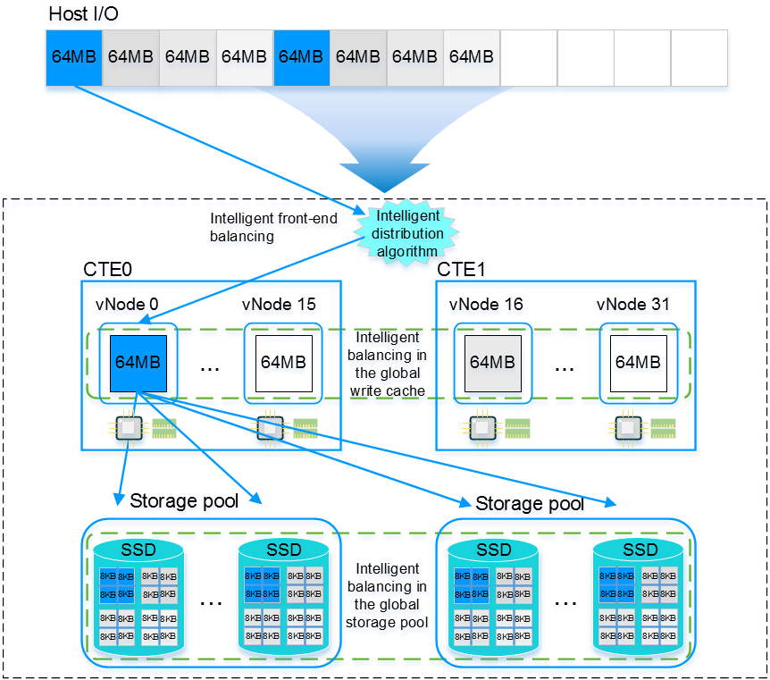
Архитектура с технологией «активный-активный» с полной балансировкой нагрузки
Notes:
Равномерное распределение LUN без базы.
Данные на LUN делятся на фрагменты по 64 МБ. Фращменты распределяются между различными виртуальными узлами на базе результата хеширования (LUN ID + LBA).
Балансирование нагрузки front-end.
UltraPath выбирает физические каналы для отправки каждого фрагмента соответствующему виртуальному узлу.
Взаимно подключенные модули ввода/вывода данных front-end передают фрагменты соответствующим виртуальным узлам.
Front-end: при отсутствии UltraPath или FIM, контроллеры пересылают данные ввода/вывода на соответствующие виртуальные узлы.
Балансирование нагрузки глобального кэша записи.
Объем данных сбалансирован.
Точки доступа к данным сбалансированы.
Балансирование нагрузки глобального пула хранения.
Использование дисков сбалансировано.
Степень износа и жизненный цикл дисков сбалансированы.
Данные распределяются равномерно.
Данные точки горячих точек сбалансированы.

Slide 36
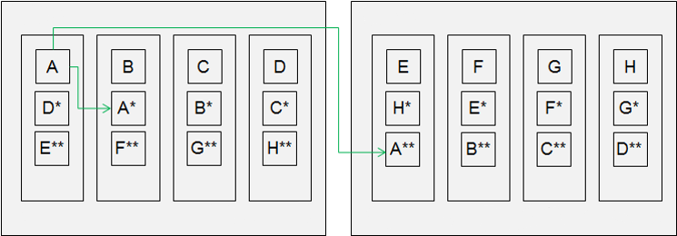
Технология зеркалирования кэша
Ниже описана работа функции.
Блок контроллеров 1
Блок контроллеров 2
Контроллер A
Контроллер B
Контроллер C
Контроллер D
Контроллер A
Контроллер B
Контроллер C
Контроллер D
Гибридное кэш-хранилище
Notes:
Три копии кэша
Система поддерживает две или три копии кэша записи.
Для использования трех копий требуется дополнительная лицензия.
Только системы хранения критически важных данных поддерживают три копии.
Три копии допускают одновременный сбой работы двух контроллеров.
Неисправность двух контроллеров не вызывает потери данных или прерывания работы сервисов.
Три копии допускают отказ одного блока контроллера.
С помощью трех копий данные зеркалируются в блоке контроллеров и в других блоках контроллеров.
Неисправность блока контроллера не вызывает потери данных или прерывания работы сервиса.

Slide 37
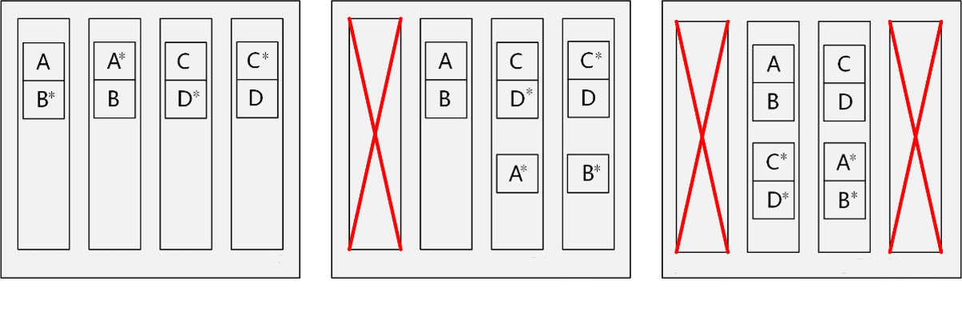
Ключевая технология надежности
Ниже описана работа функции.
Контроллер A
Контроллер B
Контроллер C
Контроллер D
Контроллер A
Контроллер B
Контроллер C
Контроллер D
Контроллер A
Контроллер B
Контроллер C
Контроллер D
Нормальная работа
Неисправность контроллера (контроллер A)
Notes:
Непрерывное зеркалирование
Системы хранения критически важных данных Dorado V6 поддерживают непрерывное зеркалирование. В случае сбоя контроллера система автоматически выбирает новые контроллеры для зеркалирования.
Непрерывное зеркалирование включает все устройства с полным взаимным подключением на back-end.
Полное взаимное подключение на back-end
Контроллеры напрямую подключены к блокам дисков.
Системы хранения критически важных данных Dorado V6 поддерживают полное взаимное подключение на back-end.
BIM + две группы восходящих портов на блоках дисков обеспечивают полное взаимное подключение блоков дисков с восемью контроллерами.
Непрерывное зеркалирование и полное взаимное подключение позволяют системе выносить отказ семи из восьми контроллеров.

Slide 38
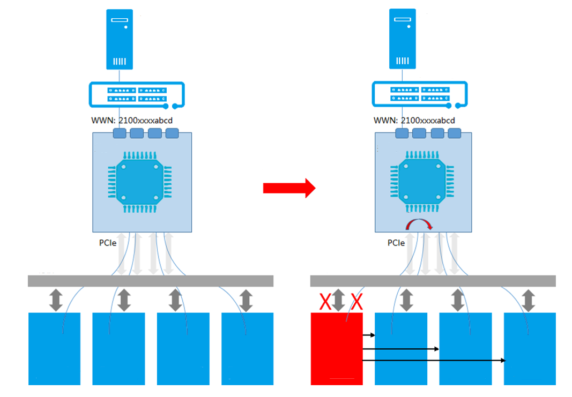
Переключение работы сервисов хоста при неисправности одного контроллера
Ведущий
Ведущий
Коммутатор Fibre Channel
Коммутатор Fibre Channel
Модуль I/O с взаимным подключением
Модуль I/O с взаимным подключением
Автоматическое переключение
Соединительная шина
Соединительная шина
Контроллер 1
Контроллер 2
Контроллер 3
Контроллер 4
Контроллер 1
Контроллер 2
Контроллер 3
Контроллер 4
Notes:
Когда используются FIM, сбой контроллера не приведет к отключению передних портов от хостов; хосты не знают о сбое контроллера, что обеспечивает высокую доступность. При отказе контроллера, чип порта FIM обнаруживает, что канал PCIe между FIM и контроллером отключен. Затем выполняется переключение работы сервисов между контроллерами, и FIM перераспределяет ввод/вывод данных хоста другим контроллерам. Этот процесс завершается в течение секунд и не влияет на работу сервисов хоста. По сравнению с этим при использовании не общих интерфейсных модулей переключение каналов должно осуществляться программным обеспечением хоста с несколькими путями в случае сбоя контроллера, что занимает больше времени (10-30 секунд) и снижает надежность.
Как показано на рисунке выше, если контроллер 1 неисправен, работа сервисов контроллера 1 переключается на другие контроллеры в течение 1 секунды. В то же время FIM обнаруживает, что канал к контроллеру 1 отключен, и перераспределяет ввод/вывод данных хоста другим работающим контроллерам с помощью интеллектуального алгоритма. Весь процесс занимает меньше секунды, и хост не знает о неисправности, поскольку канал Fibre Channel между FIM и хостом не отключается.

Slide 39
(Истинное или ложное утверждение) Вертикальное масштабное — это метод, при котором блоки дисков постоянно добавляются в существующие системы хранения для обработки растущих объемов данных.
(Краткий ответ) Каковы различия между горизонтальным и вертикальным масштабированием?
Notes:
Ответы
1. Истинное
2. Вертикальное масштабирование является традиционной архитектурой вертикального расширения. Другими словами, диски и блоки дисков постоянно добавляются в существующие системы хранения, чтобы удовлетворить потребности пользователей в увеличении емкости. Преимущество этого способа заключается в простоте работы на начальной стадии. Однако по мере увеличения масштабов системы хранения, увеличение ресурсов достигает узких мест, что приводит к увеличению стоимости инвестиций и техобслуживания. Горизонтальное масштабирование — архитектура горизонтального расширения. При таком способе добавляется больше контроллеров для обработки постоянно растущих объемов данных в единице узлов. Преимущество: по мере увеличения масштаба снижается цена на единицу и повышается эффективность. Недостаток: растущая сложность программного обеспечения и управления.

Slide 40
Эволюция архитектуры систем хранения данных
Архитектура систем хранения данных
Способы расширения систем хранения данных
Вертикальное и горизонтальное масштабировние
Аппаратная архитектура системы
Архитектура продуктов хранения данных Huawei
Архитектура с подключением «каждый с каждым»

Slide 41
Приложение для технической поддержки компаний
Корпоративное сервисное приложение Huawei
Notes:
Учебное приложение Huawei
Содержит огромную библиотеку учебных видео, сертифицированных Huawei.
Приложение для технической поддержки компаний
Охватывает все популярные документы, практические сценарии и бюллетени Huawei. Пользователи могут быстро запросить команды, аварийные сигналы и запасные части. Они также могут использовать его для сканирования и просмотра информации об устройстве. Простые и интуитивные видеоруководства предоставляют техническую поддержку для предприятий круглосуточно.
Корпоративное сервисное приложение Huawei
Предоставляет универсальные мобильные ИКТ-порталы для клиентов и партнеров, чтобы предоставить информацию о комплексных продуктах и решениях Huawei для корпоративных ИКТ в любое время и в любом месте.

Slide 42
Официальный веб-сайт Huawei
Корпоративный сайт: https://e.huawei.com/en/
Техподдержка: https://support.huawei.com/enterprise/en/index.html
Обучение онлайн: https://www.huawei.com/en/learning
Популярные инструменты
HedEx Lite
Центр инструментов сетевой документации
Помощник для запроса информации
Notes:
Популярные инструменты
HedEx Lite — это инструмент Huawei для документации продуктов. Он позволяет пользователям просматривать, искать, обновлять и управлять документацией по продуктам.
eStor — это платформа графического моделирования систем хранения данных. Платформа создает симуляции флэш-устройств хранения данных Huawei OceanStor, чтобы на помочь пользователям ИКТ и клиентам узнать о продуктах хранения Huawei и быстро освоить операции с ними.
Центр инструментов сетевой документации — инструмент для работы с документацией для сетевых продуктов. Он помогает оценке затрат, планировании сети, реализации проектов, модернизации и техобслуживании.
Помощник для запроса информации предоставляет запросы информации о командных и аварийных сигналах для продуктов Huawei.

